Slide 1
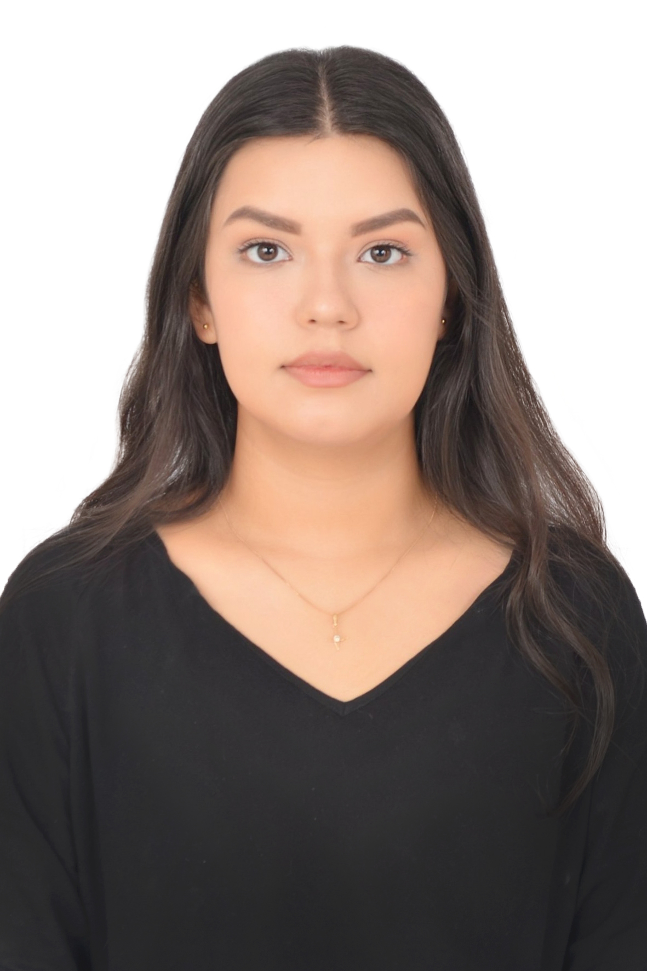
Descripción: reparacion llave
Responsable: jose orbegoso
Hora de reparación: 2024-10-09 15:34:33

